Slide 1
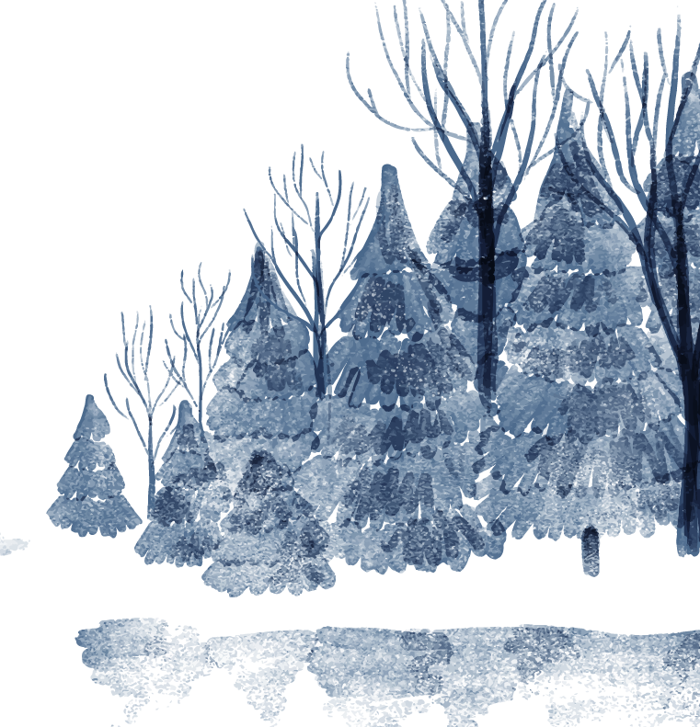
Con đường mùa đông
A.X. PUSHKIN

Slide 2
KHỞI ĐỘNG
01
02
Học sinh đánh giá được giá trị thẩm mĩ của cấu tứ bài thơ
Học sinh nhận biết và phân tích được tính đa nghĩa, thể hiện qua cách kết hợp từ ngữ
Hãy hình dung những trở ngại tinh thần mà một người độc hành trên đường lạnh vắng có thể phải đối diện. Theo bạn, để vượt qua những trở ngại đó, người ta có thể làm gì?
03
Học sinh cảm nhận được vẻ đẹp hình ảnh, chi tiết mang ý nghĩa biểu trưng

Slide 3
Mục tiêu bài học
01
02
03
Học sinh đánh giá được giá trị thẩm mĩ của cấu tứ bài thơ
Học sinh nhận biết và phân tích được tính đa nghĩa, thể hiện qua cách kết hợp từ ngữ
Học sinh cảm nhận được vẻ đẹp hình ảnh, chi tiết mang ý nghĩa biểu trưng

Slide 4
HÌNH THÀNH
KIẾN THỨC MỚI

Slide 5
I.
Đọc – Tìm hiểu chung
Đặc điểm lưu ý về tác giả
Hoàn cảnh sáng tác
So sánh bản dịch nghĩa – dịch thơ
Bố cục

Slide 6
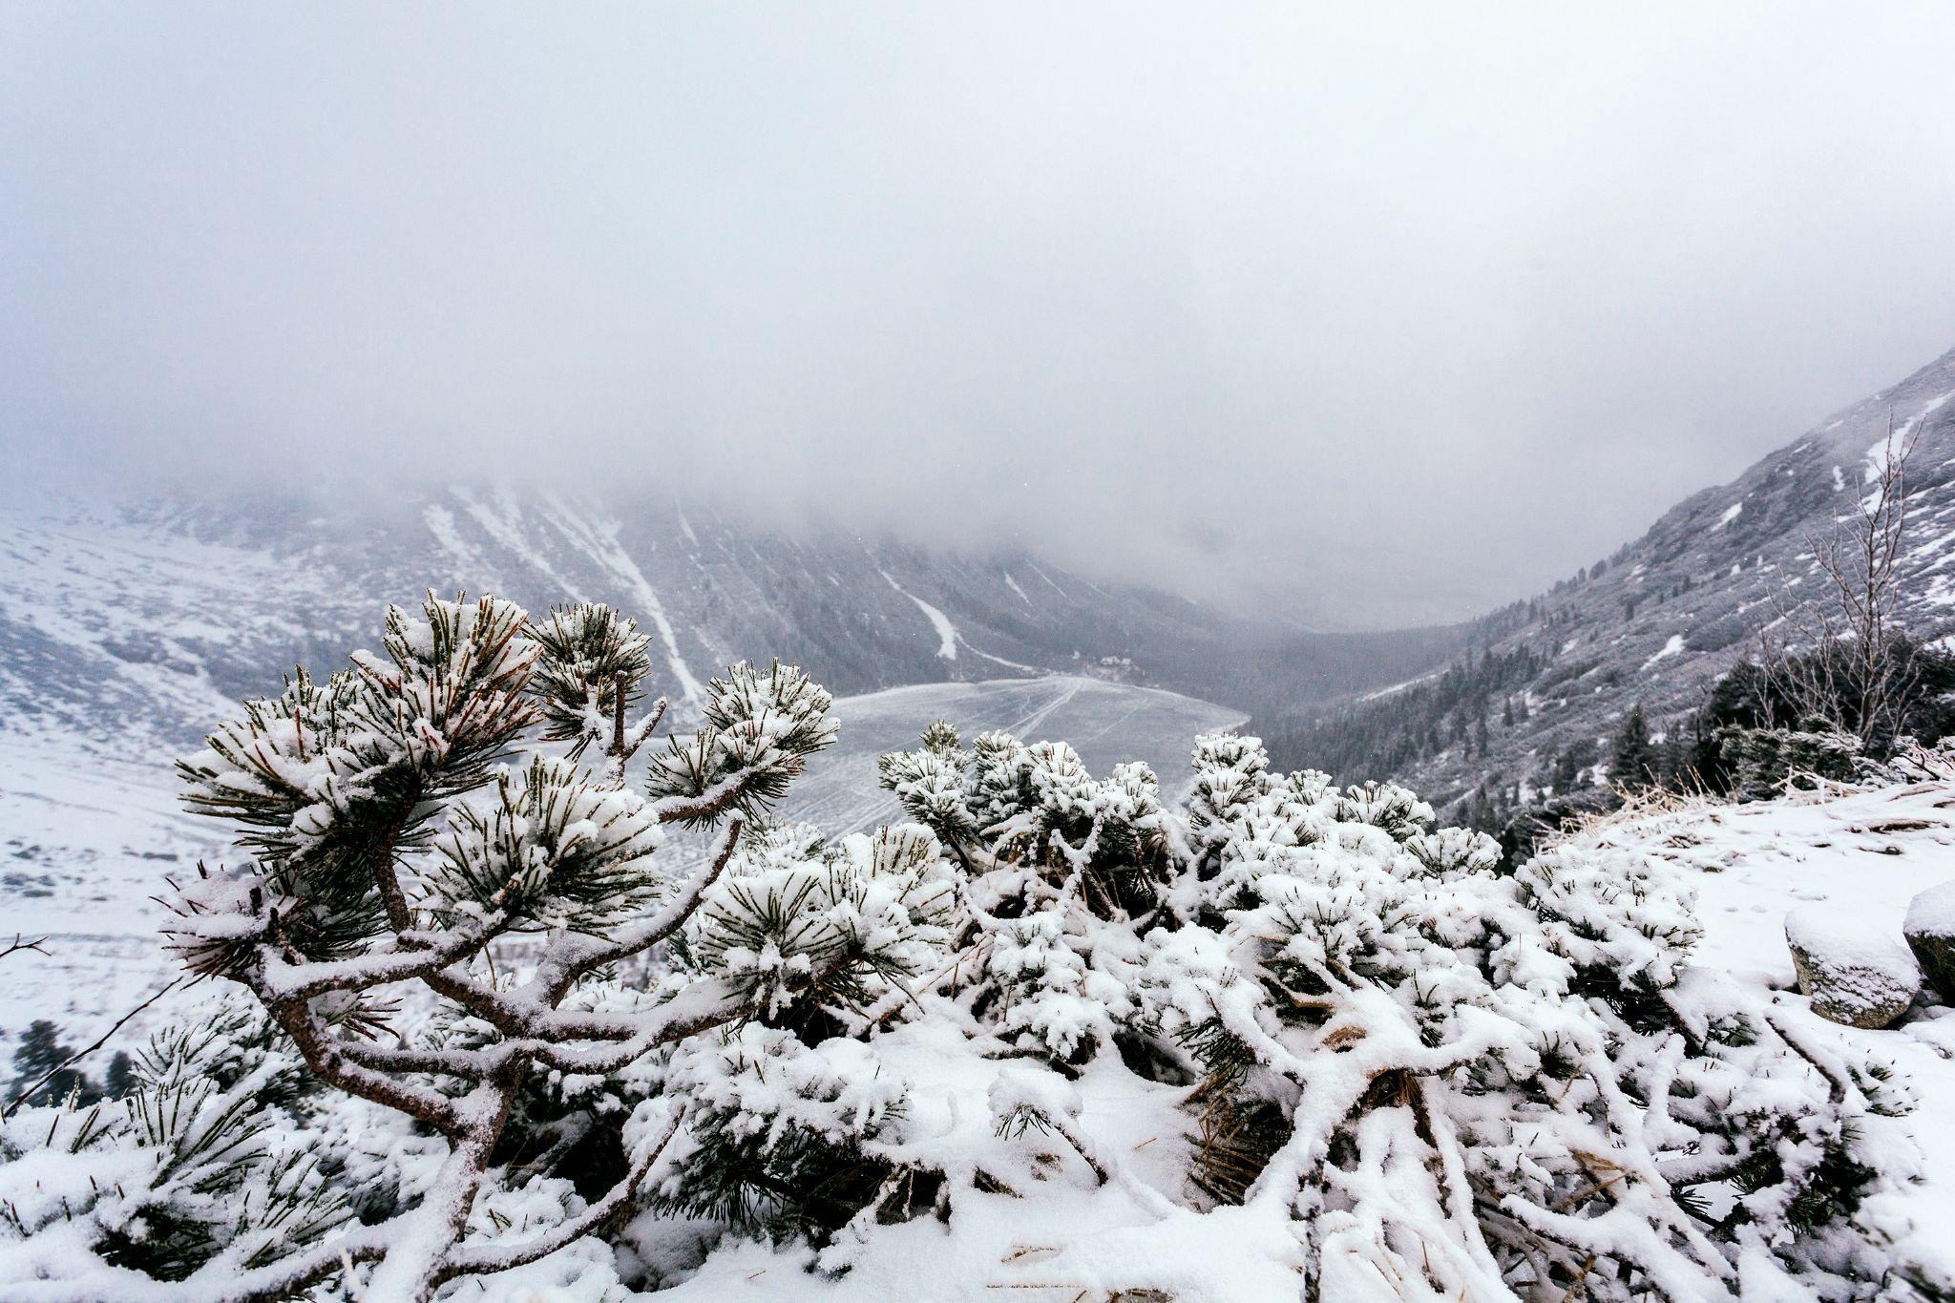
Nhiệm vụ
HS đọc bài thơ và trả lời câu hỏi (Theo nhóm đôi hoặc cá nhân)
Quan sát và đối chiếu bản dịch nghĩa và dịch thơ và chỉ ra những điều khác biệt có thể ảnh hưởng tới ý nghĩa bài thơ
Theo em, trong phần giới thiệu về tác giả và nêu xuất xứ của VB, đâu là những thông tin cần được chú ý nhất để hiểu bài thơ? Vì sao?

Slide 7
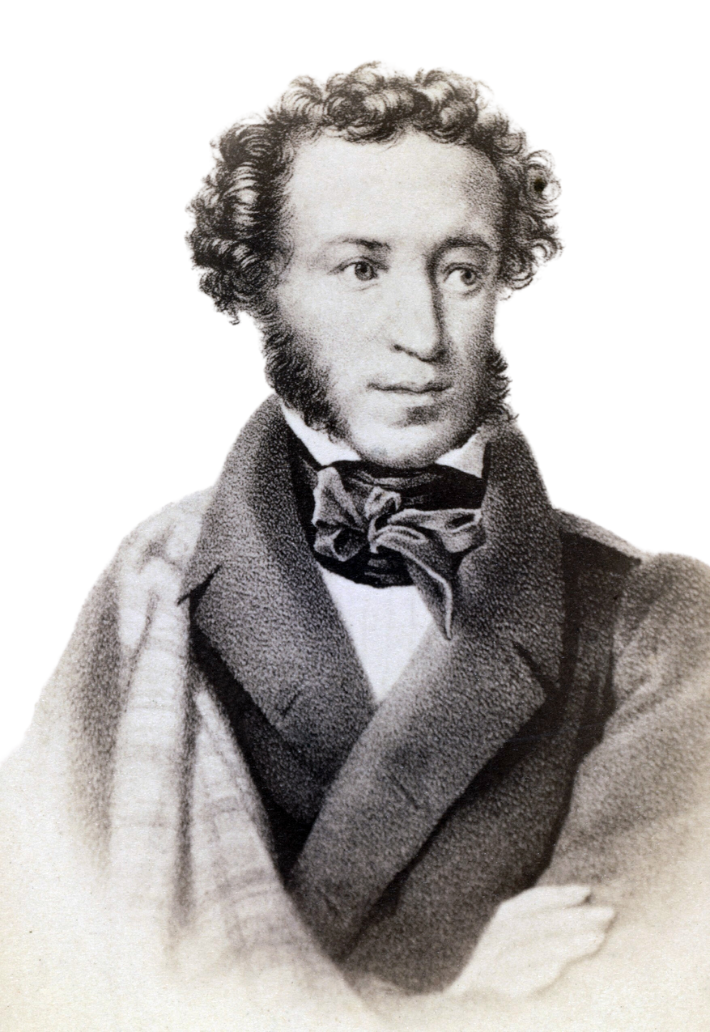
I. Tìm hiểu chung
1. Tác giả
A-lếch-xan-đrơ Xéc-ghê-ê-vích Pu-skin (1799 – 1837) là người đặt nền móng cho văn học hiện thực Nga thế kỉ XIX.
Đặc điểm phong cách nghệ thuật thơ trữ tình Pu-skin: ngôn từ chính xác, giản dị, trong sáng, hàm súc
Ông không chỉ thể hiện tâm trạng mà còn chuyên chở những vận động ý thức của nhân vật trữ tình, hướng tới hoá giải những khúc mắc trong lòng người để cuối cùng đạt tới một xúc cảm cân bằng, hài hoà

Slide 8

I. Tìm hiểu chung
2 Tác phẩm
a. Hoàn cảnh sáng tác
Tháng 12 năm 1825, một cuộc khởi nghĩa chống lại chế độ nông nô chuyên chế đã nổ ra
Đầu năm 1826, cuộc khởi nghĩa bị Nga hoàng dập tắt
Vào mùa đông năm ấy, nỗi buồn riêng của nhà thơ ở nơi đày ải, nỗi buồn chung của nhân dân đã trở thành nguồn cảm hứng

Slide 9
I. Tìm hiểu chung
2 Tác phẩm
KHỔ 1
Xuyên qua những lớp sương mù gợn sóng
Mặt trăng nhô ra,
Nó buồn bã dội ánh sáng
Lên những khoảng trống u buồn.
Xuyên những làn sương gợn sóng
Mảnh trăng mờ ảo chiếu qua
Buồn rải ánh vàng lai láng
Lên cánh đồng buồn giăng xa
Những từ “xuyên qua”, “nhô ra, “dội” có hàm nghĩa vận động vượt qua sức cản

Slide 10
I. Tìm hiểu chung
2 Tác phẩm
KHỔ 2
Lục lạc đơn diệu
Trên con đường mùa đông, buồn tẻ
Xe tam mã lao nhanh,
Mệt mỏi rung lên.
Trên đường mùa đông vắng vẻ
Cỗ xe tam mã băng đi
Nhạc ngựa đều đều buồn tẻ
Đều đều khắc khoải lòng quê.
Từ “lao nhanh” cũng là vượt qua những trở ngại của con đường khó đi mùa đông, chứ không phải là “băng đi một cách dễ dàng trên đường bằng phẳng”

Slide 11
I. Tìm hiểu chung
2 Tác phẩm
KHỔ 3
Nghe có gì thân thuộc
Trong những khúc ca ngân dài của người xà ích
Lúc là trẩy hội tung bùng
Lúc là nỗi buồn tâm tình...
Bài ca của người và ích
Có gì phảng phất thân yêu:
Như niềm vui mừng khôn xiết,
Như nỗi buồn nặng đìu hiu.

Slide 12
I. Tìm hiểu chung
2 Tác phẩm
KHỔ 4
Không một ánh lửa, không một mái lều thẫm đen...
Rừng sâu và tuyết... Ngược chiều tôi
Chỉ những cột sọc chỉ đường
Đơn độc rơi vào tầm mắt.
Không một mái lều, ánh lửa...
Tuyết trắng và rừng bao la...
Chỉ những cột đài cây số
Bên đường sừng sững chào ta.
Tương phản về ánh sáng – màu sắc “mái lều” – “ánh lửa” sẽ rõ hơn nếu lưu ý đó là “mái lều thẫm đen” và cụm từ “ngược chiều tôi” bị lược đi trong vế sau của khổ thơ đặc biệt quan trọng để hiểu tâm tưởng nhân vật trữ tình vận động về phía trước cùng cỗ xe, bỏ lại sau lưng những cột cây số “đơn độc” cùng nỗi buồn

Slide 13
I. Tìm hiểu chung
2 Tác phẩm
KHỔ 5
Buồn tẻ, sầu đau... Ngày mai, Nhi-na (Nhina),
Ngày mai, về với em yêu thương
Tôi sẽ được quên mình nơi lò sưởi,
Được ngắm nhìn em không chán mắt.
Ôi buồn đau, ôi cô lẻ...
Trở về với em ngày mai
Nhi-na, bên lò lửa đỏ
Ngắm em, ngắm mãi không thôi,
Lời than trong nguyên tác bao quát cả hai sắc thái khác nhau của nỗi buồn (“Buồn tẻ, sầu đau”) chứ thực ra không có từ cô lẻ và hình tượng Nhi-na toả sáng giữa hai từ “ngày mai” được lặp lại trong nguyên tác

Slide 14
I. Tìm hiểu chung
2 Tác phẩm
KHỔ 6
Kim đồng hồ vang tiếng
Sẽ hoàn tất vòng quay đều đặn của mình,
Và, xua đi xa lũ người phát ngấy,
Nửa đêm không rẽ chia đôi ta.
Kim đồng hồ kêu tích tắc
Xoay đủ những vòng nhịp nhàng,
Và xua lũ người tẻ ngắt
Để ta bên nhau trong đêm.
Cụm từ “sẽ hoàn tất vòng quay đều đặn của mình” chỉ ra ý thức về quy luật vận động của thời gian xua đi “lũ người phát ngấy” mà không rẽ chia đôi lứa lúc “nửa đêm” – để hạnh phúc tình yêu còn đọng lại

Slide 15
I. Tìm hiểu chung
2 Tác phẩm
KHỔ 7
Sầu lắm, Nhi-na: con đường của tôi tẻ ngắt,
Bác xà ích của tôi lặng yên thiu thiu ngủ,
Lục lạc đơn điệu,
Khuôn trăng mờ sương
Sầu lắm, Nhi-na: đường xa vắng,
Ngủ quên bác xà ích lặng im
Nhạc ngựa đều đều buông xa thẳm,
Sương mờ che lấp ánh trăng nghiêng,
Một số từ bị lược đi trong bản dịch thơ: sau lời than là ý thức về con đường “của tôi” – đường tôi đi dù “tẻ ngắt” nhưng sứ mệnh “của tôi” là phải vững bước trên con đường ấy, bác xà ích “lặng yên thiu thiu ngủ” cũng trở thành “của tôi” như hành trang ý thức cội nguồn.

Slide 16

Khổ 1
Khổ 2 – 6
Khổ 7
I. Tìm hiểu chung
2 Tác phẩm
Con đường mùa đông – nỗi buồn và nỗ lực vận động vượt qua trở ngại;
Con đường mùa đông – cảnh vật và vận động tâm tưởng của người lữ hành
Con đường mùa đông – vững bước hành trình cùng những điểm tựa tinh thần và ý thức về sứ mệnh).

Slide 17
II.
Đọc hiểu văn bản
Nhan đề và cảm xúc chủ đạo
Hành trình cuộc đời gắn liền với cảm xúc của nhân vật trữ tình qua hệ thống ngôn từ, hình ảnh giàu sức tượng trưng
Nhận xét cấu tứ bài thơ

Slide 18
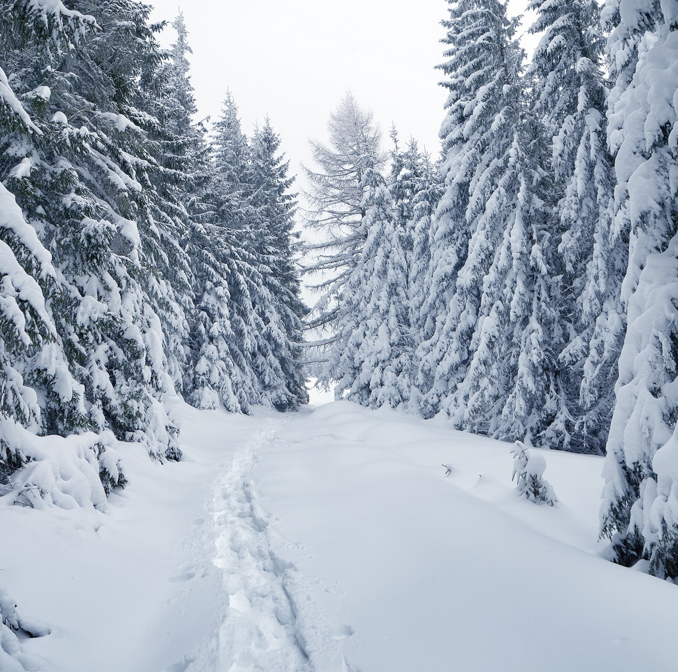
Nhiệm vụ
HS đọc bài thơ và trả lời câu hỏi phát vấn:
Con đường gợi ý niệm về điều gì và biểu trưng cho cái gì?
Ngoài việc xác định thời điểm mùa, mùa đông còn gợi liên tưởng cảm xúc gì?
Thời gian: 5ph

Slide 19
II. Đọc hiểu văn bản
1. Nhan đề và cảm xúc chủ đạo
Con đường
Sự vận động, hành trình cuộc đời
Mùa đông
Cảm xúc giá lạnh – nỗi buồn
Liên tưởng tới những khó khăn, trở ngại trong hành trình mùa đông cô đơn, lạnh giá và ý thức vượt qua trở ngại, lấy lại thăng bằng.
Nỗi buồn và vận động có hướng vừa đồng hành với nhau, vừa thể hiện xung đột

Slide 20

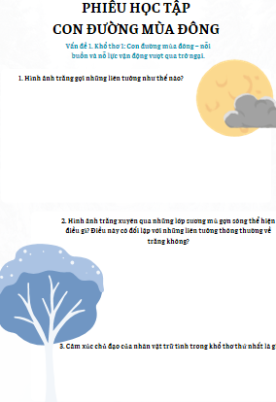
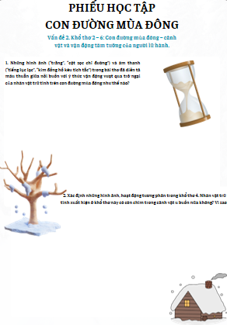
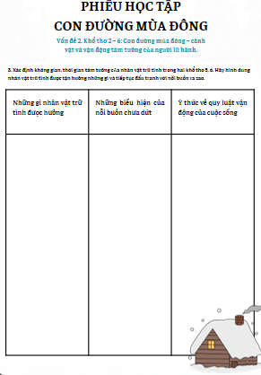
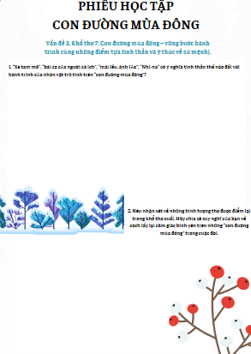
Nhiệm vụ
Giáo viên chia nhóm, HS thảo luận nhóm để tìm hiểu về từng chặng hành trình cuộc đời gắn liền với cảm xúc của nhân vật trữ tình (dựa theo bố cục bài thơ). Cụ thể theo các câu hỏi gợi dẫn hoặc hoàn thiện phiếu học tập.
Thời gian: 30ph

Slide 21
Tiêu chí đánh giá | Chuẩn đầu ra | Trọng số | Mô tả chất lượng |  |  |  | Điểm
 |  | 100% (10 điểm) | Cần cố gắng | Đạt | Làm tốt | Xuất sắc
 |  |  | (0 – 4.9) | (5.0 – 6.9) | (7.0 – 8.4) | (8.5 – 10)
Hình thức báo cáo | Sản phẩm hoàn thiện về mặt hình thức (Giấy A3/A0 hoặc powerpoint hoặc bản word hoặc hình ảnh…) | 20% (2 điểm) | (0 điểm) 1. Bài làm sơ sài 2. Chữ viết cẩu thả/lỗi font chữ, sai lỗi chính tả | (1 điểm) 1. Bài làm sạch đẹp, rõ ràng 2. Không lỗi font/ chữ viết dễ nhìn 3. Mắc lỗi nhỏ về chính tả (Dưới 2 lỗi) | (1.5 điểm) 1. Bài làm sạch đẹp, rõ ràng. 2. Không lỗi font/chữ đẹp, dễ nhìn 3. Không mắc lỗi chính tả | (2 điểm) 1. Bài làm sạch đẹp, rõ ràng. 2. Không lỗi font/chữ đẹp, dễ nhìn 3. Không mắc lỗi chính tả 4. Có sự sáng tạo trong hình thức
Nội dung báo cáo/Chất lượng sản phẩm | Sản phẩm hoàn thiện về phần nội dung (Thực hiện đúng trọng tâm nhiệm vụ, trả lời đầy đủ các ý và câu hỏi phụ) | 40% (4 điểm) | (0 – 1.5 điểm) 1. Nội dung bài làm quá sơ sài, chỉ gạch vài ý đầu dòng, chưa có liên hệ, dẫn chứng, phản biện. 2. Chưa trả lơi đúng câu hỏi trọng tâm 3. Không trả lời đủ hết các câu hỏi gợi dẫn | (1.6 – 2.5 điểm) 1. Nội dung bài làm dừng ở mức độ nhận biết, trả lời theo dẫn chứng có sẵn ở tài liệu 2. Trả lời đúng câu hỏi trọng tâm 3. Không trả lời đủ các câu hỏi gợi dẫn (Dưới 2 câu) | (2.6 – 3.0 điểm) 1. Nội dung bài làm ở mức độ nhận biết, thông hiểu. 2. Trả lời đúng câu hỏi trọng tâm 3. Trả lời được toàn bộ câu hỏi gợi dẫn tới vấn đề 4. Có thêm các phần dẫn chứng, liên hệ, phản biện. | (3.1 – 4.0 điểm) 1. Nội dung bài làm ở mức độ nhận biết, thông hiểu. 2. Trả lời đúng câu hỏi trọng tâm 3. Trả lời được toàn bộ câu hỏi gợi dẫn tới vấn đề 4. Có thêm các phần dẫn chứng, liên hệ, phản biện. 5. Có sự sáng tạo riêng
ĐIỂM TỔNG

Slide 22
Tiêu chí đánh giá | Chuẩn đầu ra | Trọng số | Mô tả chất lượng |  |  |  | Điểm
 |  | 100% (10 điểm) | Cần cố gắng | Đạt | Làm tốt | Xuất sắc
 |  |  | (0 – 4.9) | (5.0 – 6.9) | (7.0 – 8.4) | (8.5 – 10)
Kĩ năng trình bày | Trình bày tự tin, giọng điệu rõ ràng, hiểu vấn đề trình bày | 10% (1 điểm) | (0 điểm) Nói nhỏ, không tự tin và không giao tiếp người nghe | (0.1 – 0.5 điểm) Nói nhỏ, tương đối tự tin, ít giao tiếp người nghe | (0.6 - < 1 điểm) Nói vừa đủ, tương đối tự tin, thỉnh thoảng giao tiếp người nghe | (1 điểm) Nói to, rõ ràng, tự tin và giao tiếp người nghe tốt
Trả lời câu hỏi phản biện | Hiểu vấn đề trình bày và linh hoạt xử lí các tình huống | 10% (1 điểm) | (0 điểm) Trả lời dưới 1/2 số câu hỏi đặt ra | (0.1 – 0.5 điểm) Trả lời trên 1/2 số câu hỏi đặt ra | (0.6 - < 1 điểm) Trả lời được 2/3 số câu hỏi đặt ra | (1 điểm) Trả lời được toàn bộ số câu hỏi đặt ra
Hiệu quả nhóm | Đoàn kết, có sự đồng thuận, tất cả thành viên đều có nhiệm vụ riêng | 10% (1 điểm) | (0 điểm) Chỉ khoảng 40% thành viên tham gia hoạt động | (0.1 – 0.5 điểm) 1. Hoạt động gắn kết 2. Có sự đồng thuận 3. Khoảng 60% thành viên tham gia hoạt động | (0.6 - < 1 điểm) 1. Hoạt động gắn kết 2. Có sự đồng thuận và nhiều ý tưởng khác biệt, sáng tạo 3. Khoảng 80% thành viên tham gia hoạt động | (1 điểm) 1. Hoạt động gắn kết 2. Có sự đồng thuận và nhiều ý tưởng khác biệt, sáng tạo 3. Toàn bộ thành viên đều tham gia hoạt động
ĐIỂM TỔNG

Slide 23
II. Đọc hiểu văn bản
2. Hành trình cuộc đời gắn liền với cảm xúc của nhân vật trữ tình
a. Khổ thơ 1: Con đường mùa đông – nỗi buồn và nỗ lực vận động vượt qua trở ngại.
Xuyên qua những lớp sương mù gợn sóng
Mặt trăng nhô ra,
Nó buồn bã dội ánh sáng
Lên những khoảng trống u buồn.
1. Hình ảnh trăng gợi những liên tưởng như thế nào?
2. Hình ảnh trăng xuyên qua những lớp sương mù gợn sóng thể hiện điều gì? Điều này có đối lập với những liên tưởng thông thường về trăng không?
3. Cảm xúc chủ đạo của nhân vật trữ tình trong khổ thơ thứ nhất là gì?
Xuyên những làn sương gợn sóng
Mảnh trăng mờ ảo chiếu qua
Buồn rải ánh vàng lai láng
Lên cánh đồng buồn giăng xa

Slide 24

II. Đọc hiểu văn bản
2. Hành trình cuộc đời gắn liền với cảm xúc của nhân vật trữ tình
a. Khổ thơ 1: Con đường mùa đông – nỗi buồn và nỗ lực vận động vượt qua trở ngại.
Trăng vốn là biểu tượng của ánh sáng trong đêm, lẽ ra nó có thể gợi niềm tin, hi vọng
Nhưng trong khổ thơ đầu, khi “trăng” xuyên qua lớp lớp “sương mù, thì lại dội ánh sáng “buồn bã” từ trên cao xuống và toả ra rộng khắp những “khoảng trống u buồn” trên đường trong rừng khuya.
Ánh trăng, như vậy, thể hiện nỗi buồn cao độ tràn ngập không gian, dâng lên chất chứa trong lòng người cảm nhận – nhân vật trữ tình.

Slide 25
II. Đọc hiểu văn bản
2. Hành trình cuộc đời gắn liền với cảm xúc của nhân vật trữ tình
a. Khổ thơ 1: Con đường mùa đông – nỗi buồn và nỗ lực vận động vượt qua trở ngại.
Những từ ngữ thể hiện sự vận động vượt qua sức cản “xuyên qua”, “nhô ra”, “dội” lại tô đậm nỗ lực vượt qua khó khăn, trở ngại ở trong lòng nhân vật trữ tình.
Với nỗ lực ấy, nhân vật trữ tình tìm đến được với ý thức về quy luật vận động của cuộc sống: Cuộc sống luôn vận động về phía trước, xua đi nỗi buồn, để hạnh phúc, niềm vui còn đọng lại.

Slide 26
II. Đọc hiểu văn bản
2. Hành trình cuộc đời gắn liền với cảm xúc của nhân vật trữ tình
b. Khổ thơ 2 – 6: Con đường mùa đông – cảnh vật và vận động tâm tưởng của người lữ hành.
Lục lạc đơn diệu
Trên con đường mùa đông, buồn tẻ
Xe tam mã lao nhanh,
Mệt mỏi rung lên.
1. Những hình ảnh (“trăng”, “cột sọc chỉ đường”) và âm thanh (“tiếng lục lạc”, “kim đồng hồ kêu tích tắc”) trong bài thơ đã diễn tả mâu thuẫn giữa nỗi buồn với ý thức vận động vượt qua trở ngại của nhân vật trữ tình trên con đường mùa đông như thế nào?
Nghe có gì thân thuộc
Trong những khúc ca ngân dài của người xà ích
Lúc là trẩy hội tung bùng
Lúc là nỗi buồn tâm tình...

Slide 27
II. Đọc hiểu văn bản
2. Hành trình cuộc đời gắn liền với cảm xúc của nhân vật trữ tình
b. Khổ thơ 2 – 6: Con đường mùa đông – cảnh vật và vận động tâm tưởng của người lữ hành.
Cột cây số
Đồng hồ kêu
Nỗi buồn không dứt
Sự khẳng định nỗ lực
Đơn điệu tẻ ngắt
Thời gian không ngừng vận động
1
2
3
4
Trăng
Tiếng lục lạc
Nỗi buồn bị che lấp
Niềm tin của tôi
Nỗi buồn không dứt
Bước chân không ngừng

Slide 28
II. Đọc hiểu văn bản
2. Hành trình cuộc đời gắn liền với cảm xúc của nhân vật trữ tình
b. Khổ thơ 2 – 6: Con đường mùa đông – cảnh vật và vận động tâm tưởng của người lữ hành.
Không một ánh lửa, không một mái lều thẫm đen...
Rừng sâu và tuyết... Ngược chiều tôi
Chỉ những cột sọc chỉ đường
Đơn độc rơi vào tầm mắt.
2. Xác định những hình ảnh, hoạt động tương phản trong khổ thơ 4. Nhân vật trữ tình xuất hiện ở khổ thơ này có còn chìm trong cảnh vật u buồn nữa không? Vì sao?
ÁNH SÁNG tương phản MÀU SẮC
TÂM CẢNH tương phản NGOẠI CẢNH

Slide 29


II. Đọc hiểu văn bản
2. Hành trình cuộc đời gắn liền với cảm xúc của nhân vật trữ tình
b. Khổ thơ 2 – 6: Con đường mùa đông – cảnh vật và vận động tâm tưởng của người lữ hành.
Ánh lửa
Mái lều
Rừng sâu, tuyết trắng
Tương phản giữa cái không có và cái chỉ có, cái không có ấm áp, cái chỉ có lạnh lẽo.
Cái không có ở ngoài cảnh vật thực ra đã hiện hữu trong tâm đối lại với cái chỉ có lạnh lẽo, u buồn ở bên ngoài cảnh vật.

Slide 30

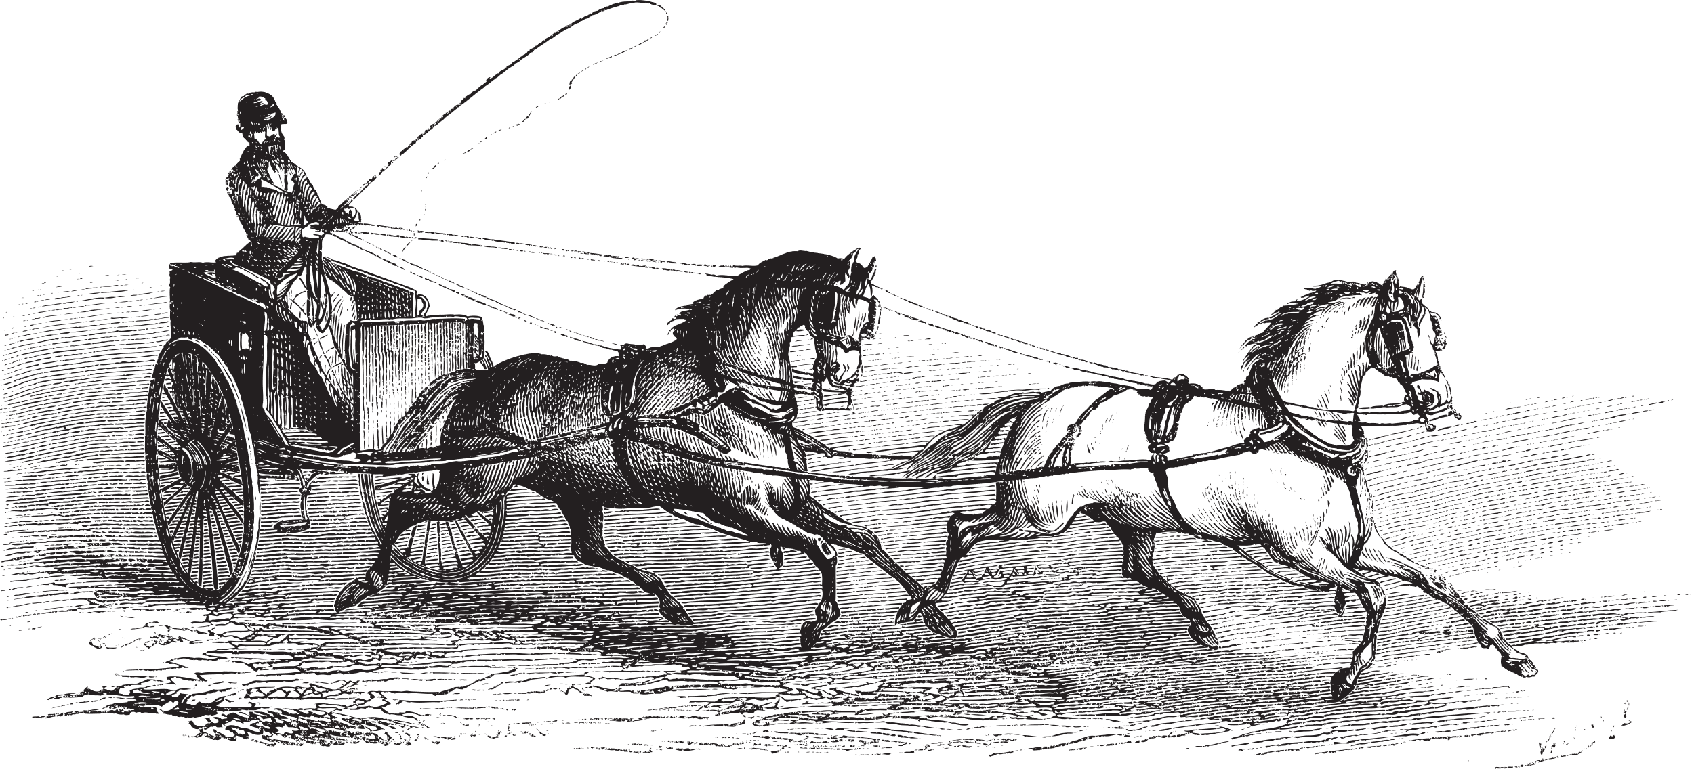
II. Đọc hiểu văn bản
2. Hành trình cuộc đời gắn liền với cảm xúc của nhân vật trữ tình
b. Khổ thơ 2 – 6: Con đường mùa đông – cảnh vật và vận động tâm tưởng của người lữ hành.
Cái “tôi” tâm tưởng của nhân vật trữ tình đã không còn chìm trong cảnh vật u buồn nữa vì nó không ngừng vận động “ngược chiều với cảnh vật, về phía trước, không ngừng bỏ lại nỗi buồn ở sau lưng.
NGƯỢC CHIỀU TÔI

Slide 31
II. Đọc hiểu văn bản
2. Hành trình cuộc đời gắn liền với cảm xúc của nhân vật trữ tình
b. Khổ thơ 2 – 6: Con đường mùa đông – cảnh vật và vận động tâm tưởng của người lữ hành.
Buồn tẻ, sầu đau... Ngày mai, Nhi-na (Nhina),
Ngày mai, về với em yêu thương
Tôi sẽ được quên mình nơi lò sưởi,
Được ngắm nhìn em không chán mắt.
3. Xác định không gian, thời gian tâm tưởng của nhân vật trữ tình trong hai khổ thơ 5, 6. Hãy hình dung nhân vật trữ tình được tận hưởng những gì và tiếp tục đấu tranh với nỗi buồn ra sao.
Kim đồng hồ vang tiếng
Sẽ hoàn tất vòng quay đều đặn của mình,
Và, xua đi xa lũ người phát ngấy,
Nửa đêm không rẽ chia đôi ta.

Slide 32
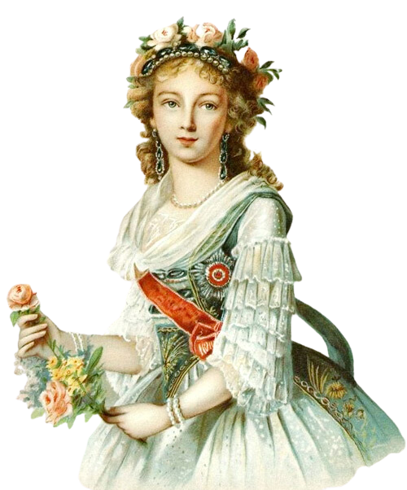
II. Đọc hiểu văn bản
2. Hành trình cuộc đời gắn liền với cảm xúc của nhân vật trữ tình
b. Khổ thơ 2 – 6: Con đường mùa đông – cảnh vật và vận động tâm tưởng của người lữ hành.
Thời gian
Không gian
Ngày mai → Tương lai
Nửa đêm → Yên bình
Biểu hiện của không gian, thời gian tâm tưởng này củng cố ý thức của nhân vật trữ tình về quy luật vận động của cuộc sống: hình dung về mái ấm và hạnh phúc tình yêu mình sẽ được hưởng vào ngày mai, ở điểm đến của con đường giúp cho người lữ hành vững tâm trong hiện tại

Slide 33
II. Đọc hiểu văn bản
2. Hành trình cuộc đời gắn liền với cảm xúc của nhân vật trữ tình
b. Khổ thơ 2 – 6: Con đường mùa đông – cảnh vật và vận động tâm tưởng của người lữ hành.
Những gì nhân vật trữ tình được hưởng | Những biểu hiện của nỗi buồn chưa dứt | Ý thức về quy luật vận động của cuộc sống
Hạnh phúc mà nhân vật trữ tình hình dung được hưởng đọng lại mãi trong tâm tưởng: hơi ẩm của mái ẩm (“lò lửa đờ"), hơi ấm của tình yêu (“ngắm em, ngắm mãi không thôi”, “bên nhau trong đêm”). | Những biểu hiện của nỗi buồn chưa dứt hiện lên trong hình dung rồi cũng bị xua đi: tiếng “kim đồng hồ đơn điệu, “lũ người tẻ ngắt”. | Cuộc sống vận động không ngừng qua bước đi của thời gian, theo quy luật “sẽ hoàn tất vòng quay đều đặn của mình”, xua đi xa nỗi buồn (lũ người tẻ ngắt”), để hạnh phúc tình yêu còn đọng lại ("Để ta bên nhau trong đêm”).

Slide 34
II. Đọc hiểu văn bản
2. Hành trình cuộc đời gắn liền với cảm xúc của nhân vật trữ tình
c. Khổ thơ 7: Con đường mùa đông – vững bước hành trình cùng những điểm tựa tinh thần và ý thức về sứ mệnh).
1. “Xe tam mã”, “bài ca của người xà ích”, “mái lều, ánh lửa”, “Nhi-na” có ý nghĩa tinh thần thế nào đối với hành trình của nhân vật trữ tình trên “con đường mùa đông”?
2. Nêu nhận xét về những hình tượng thơ được điểm lại trong khổ thơ cuối. Hãy chia sẻ suy nghĩ của bạn về cách lấy lại cảm giác bình yên trên những “con đường mùa đông” trong cuộc đời.
Sầu lắm, Nhi-na: con đường của tôi tẻ ngắt,
Bác xà ích của tôi lặng yên thiu thiu ngủ,
Lục lạc đơn điệu,
Khuôn trăng mờ sương

Slide 35

II. Đọc hiểu văn bản
2. Hành trình cuộc đời gắn liền với cảm xúc của nhân vật trữ tình
c. Khổ thơ 7: Con đường mùa đông – vững bước hành trình cùng những điểm tựa tinh thần và ý thức về sứ mệnh).
Xe tam mã
Bài ca người xà ích
Ánh lửa, mái lều
Nhanh – liên tục
Ý thức vươn lên phía trước
Bài hát dân ca
Tinh thần yêu quê hương
Ánh sáng hơi ấm
Sự yên bình

Slide 36
II. Đọc hiểu văn bản
2. Hành trình cuộc đời gắn liền với cảm xúc của nhân vật trữ tình
c. Khổ thơ 7: Con đường mùa đông – vững bước hành trình cùng những điểm tựa tinh thần và ý thức về sứ mệnh).
“Nhi-na” vẫn gắn với lời than, nhưng không còn bị ngăn cách với lời than bởi từ “ngày mai” nữa, nghĩa là “Nhi-na”, điểm tựa tình yêu, giờ đã thành hành trang, đồng hành cùng nhân vật trữ tình. “Con đường” vẫn “tẻ ngắt” nhưng từ “của tôi” (“đường tôi đi”) được thêm vào thể hiện ý thức gắn bó mật thiết của nhân vật trữ tình với con đường như ý thức về sử mệnh.

Slide 37
II. Đọc hiểu văn bản
2. Hành trình cuộc đời gắn liền với cảm xúc của nhân vật trữ tình
c. Khổ thơ 7: Con đường mùa đông – vững bước hành trình cùng những điểm tựa tinh thần và ý thức về sứ mệnh).
Câu kết đỉnh điểm của nỗi buồn – bóng tối che đi ánh sáng
Song thực chất lại khẳng định quy luật luân chuyển của cuộc sống: “khuôn trăng mờ sương”, rồi ánh trăng lại sẽ “xuyên qua lớp lớp sương mù, rọi sáng.
Rồi thế nào cũng tới lúc nỗi buồn bị xua đi, để hạnh phúc còn đọng lại.

Slide 38
Nhiệm vụ
HS đọc bài thơ và trả lời câu hỏi phát vấn:
Em có nhận xét gì về cấu tứ bài thơ?
Liên hệ bài thơ khác có cùng cấu tứ này
Thời gian: 5ph

Slide 39

II. Đọc hiểu văn bản
3. Nhận xét cấu tứ bài thơ
Các hình ảnh về con đường mùa đông và những hình ảnh trong tâm tưởng nhà thơ “trăng, lò sưởi, mái lều, ánh lửa,…” đều lặp đi lặp lại
Song hành với các hình ảnh và con đường mùa đông ấy là nỗi buồn của nhân vật trữ tình
Nỗi buồn ngập tràn và nỗ lực vượt qua trở ngại → Nỗi buồn và tâm trạng của nhân vật trữ tình → Nỗi buồn và cố gắng hướng tới tương lai.

Slide 40
II. Đọc hiểu văn bản
3. Nhận xét cấu tứ bài thơ
- Cấu tứ hành trình hợp nhất dòng tâm tưởng của nhân vật trữ tình với hình tượng – hạt nhân xuyên suốt, mâu thuẫn tâm trạng được triển khai đồng thời qua từng khía cạnh của hình tượng, kết bài giải quyết mâu thuẫn, tạo xúc cảm hài hoà.
- Bài thơ: Ánh trăng (Nguyễn Duy), Đoàn thuyền đánh cá (Huy Cận)

Slide 41
LUYỆN TẬP

Slide 42
Nhiệm vụ
Viết đoạn văn (khoảng 150 chữ) về một hình ảnh mang ý nghĩa tượng trưng mà bạn cho là đặc sắc nhất trong bài thơ Con đường mùa đông.

Slide 43
TIÊU CHÍ | CẦN CỐ GẮNG (0 – 4 điểm) | ĐÃ LÀM TỐT (5 – 7 điểm) | RẤT XUẤT SẮC (8 – 10 điểm)
Hình thức (3 điểm) | 1 điểm Bài làm còn sơ sài, trình bày cẩu thả Sai lỗi chính tả Sai kết cấu đoạn | 2 điểm Bài làm tương đối đẩy đủ, chỉn chu Trình bày cẩn thận Chuẩn kết câu đoạn Không có lỗi chính tả | 3 điểm Bài làm tương đối đẩy đủ, chỉn chu Trình bày cẩn thận Chuẩn kết câu đoạn Không có lỗi chính tả Có sự sáng tạo
Nội dung (7 điểm) | 1 – 4 điểm Nội dung sơ sài mới dừng lại ở mức độ biết và nhận diện | 5 – 6 điểm Nội dung đúng, đủ và trọng tâm Có ít nhất 1 – 2 ý mở rộng nâng cao | 7 điểm Nội dung đúng, đủ và trọng tâm Có ít nhất 1 – 2 ý mở rộng nâng cao Có sự sáng tạo
Điểm
TỔNG

Slide 44
Bài viết tham khảo
“Con đường mùa đông” là nhà thơ trữ tình nổi tiếng của Puskin. Hình ảnh “con đường mùa đông” đã gợi lên ấn tượng sâu sắc với người đọc về tâm trạng buồn bã, cô đơn của người lữ khách và vẻ đẹp thiên nhiên của mùa đông nước Nga. Trên con đường ấy, cảnh vật vắng lặng, bao la và buồn man mác. Một đêm Đông quạnh hiu với làn sương mờ, ánh trăng mờ, cánh đồng mờ xa. Không gian đó trải dài tít tắp tưởng chừng vô tận. Không gian đó, ngoài những hình ảnh, đường nét, màu sắc còn có cả khúc nhạc dịu êm, du dương: tiếng lục lạc đơn điệu buồn tẻ, khúc hát dân ca của người xà ích “Như niềm vui mừng khôn xiết/ Như nỗi buồn nặng đìu hiu”, làm dấy lên trong lòng lữ khách một nỗi buồn dịu ngọt. Không gian đêm trên “con đường mùa Đông” tĩnh lặng, hiu quạnh quá. Ở đây, nhà thơ đã “lấy động để tả tĩnh”. Những âm thanh khe khẽ tuy giúp cho bức tranh cựa mình nhưng lại làm nổi bật cái im lìm của đêm Đông. Không cần đến những màu sắc rực rỡ, thiên nhiên trong bài thơ trong trẻo, thanh khiết, đẹp chân thực, tự nhiên, gần gũi và sống động lạ thường. Nó rất “Nga” và đậm hồn quê hương xứ sở. Cảnh sắc thiên nhiên mùa Đông nước Nga đã được Puskin miêu tả một cách tinh tế, chọn lọc.
(Nguồn: Vietjack.com)

Slide 45
LIÊN HỆ
VẬN DỤNG

Slide 46
Nhiệm vụ
Học sinh CHIA SẺ VÀ đồng cảm được với tâm trạng, cảm xúc, suy nghiệm của nhân vật trữ tình trong hành trình trên con đường mùa đông, cũng là hành trình cuộc đời của con người: mối quan hệ tương giao giữa con người với cảnh vật, cội nguồn, khát vọng hạnh phúc và ý thức về sứ mệnh của mỗi người trên đường đời.
HS chia sẻ những trải nghiệm của mình về cách vượt qua những nỗi buồn, những khó khăn trong cuộc sống

